Slide 1
Reglas de Derivación
Propiedades de las Derivadas

Slide 2
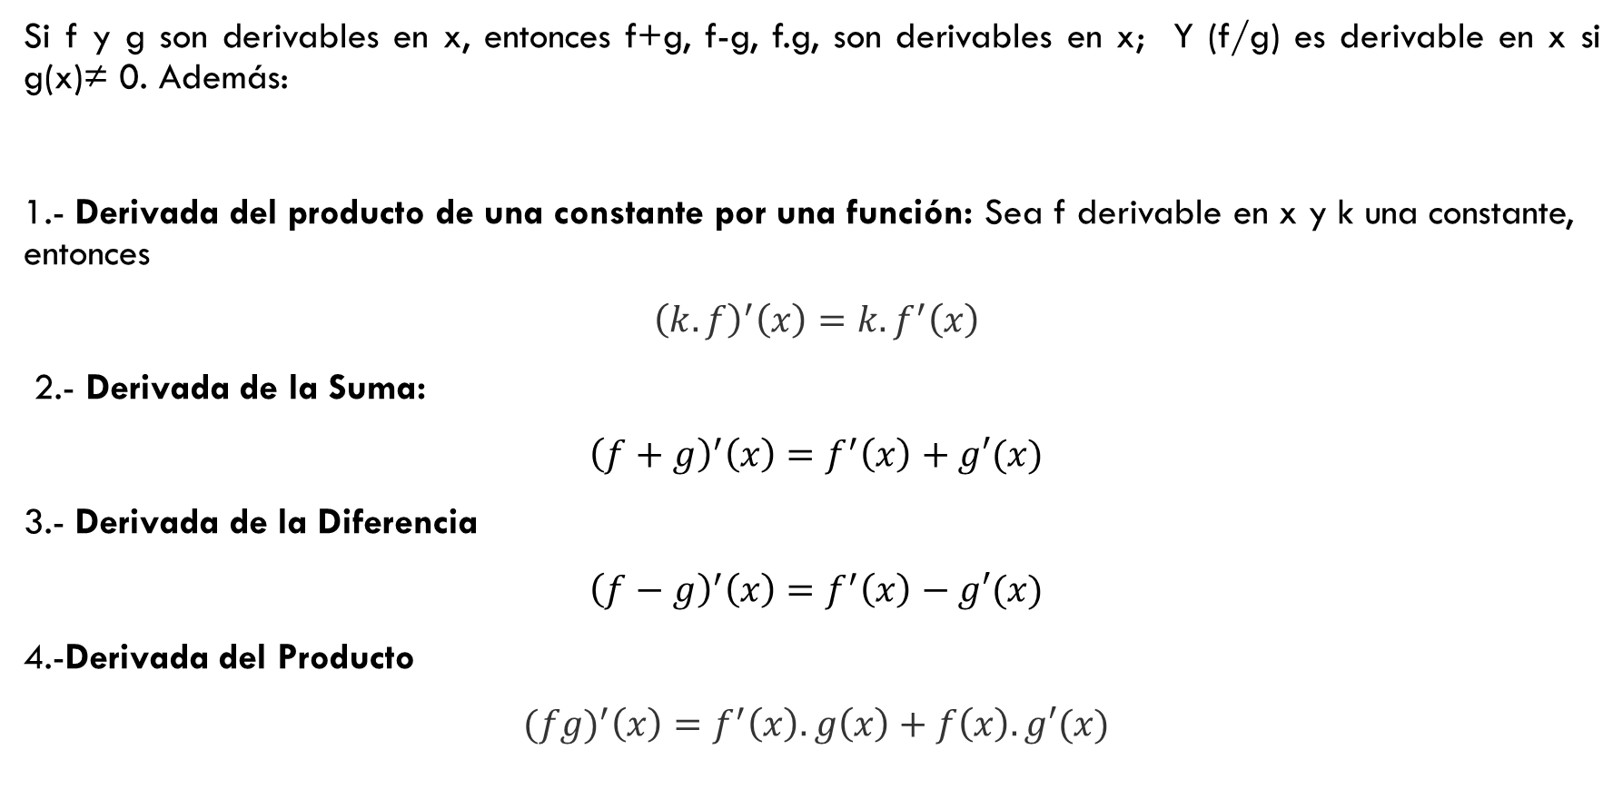
Reglas de Derivación
Si f y g son derivables en x, entonces f+g, f-g, f.g, son derivables en x; Y (f/g) es derivable en x si g(x)≠ 0. Además:
1.- Derivada del producto de una constante por una función: Sea f derivable en x y k una constante, entonces
${\left(k.f\right)}^{′}\left(x\right)=k.f^{′}\left(x\right)$
2.- Derivada de la Suma:
${\left(f+g\right)}^{′}\left(x\right)=f^{′}\left(x\right)+g′(x)$
3.- Derivada de la Diferencia
${\left(f−g\right)}^{′}\left(x\right)=f^{′}\left(x\right)−g′(x)$
4.-Derivada del Producto
${(fg)}^{′}\left(x\right)=f^{′}\left(x\right).g\left(x\right)+f\left(x\right).g′(x)$

Slide 3
Reglas de derivación
Derivada del cociente: Sean f y g funciones derivables en x siendo g ( x ) ≠ 0, entonces
$${\left(\frac{f}{g}\right)}^{′}\left(x\right)=\frac{f^{′}\left(x\right).g\left(x\right)−f\left(x\right).g′(x)}{{\left[g(x)\right]}^{2}}$$
Derivada de la división de una constante sobre una función: Sean f función derivable en x siendo f ( x ) ≠ 0 y k una constante, entonces
$${\left(\frac{k}{f}\right)}^{′}\left(x\right)=\frac{−k.f′(x)}{{\left[f(x)\right]}^{2}}$$

Slide 4
Ejemplos de cálculos de derivadas
La derivada de una constante por una función:
La derivada de una suma: ${\left(f+g\right)}^{′}\left(x\right)=f^{′}\left(x\right)+g′(x)$ es decir, la derivada de una suma de funciones es la suma de las derivadas de cada uno de los términos por separado. Entonces:
f(x)= 3x⁵ f '(x)= 3(5x⁴) = 15x⁴
f(x)= 2x³ + x f '(x)= 6x² + 1

Slide 5
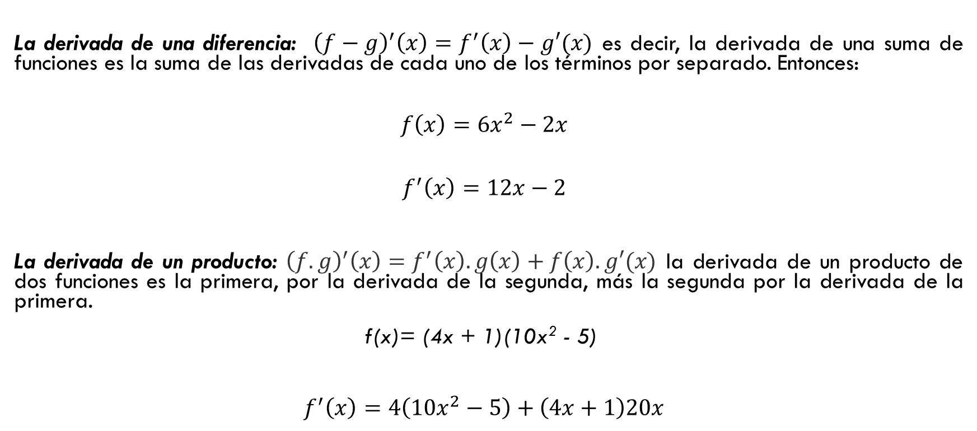
Ejemplos de cálculos de derivada
La derivada de una diferencia: ${\left(f−g\right)}^{′}\left(x\right)=f^{′}\left(x\right)−g′(x)$ es decir, la derivada de una suma de funciones es la suma de las derivadas de cada uno de los términos por separado. Entonces:
$$f\left(x\right)={6x}^{2}−2x$$
$$f^{′}\left(x\right)=12x−2$$
La derivada de un producto: ${\left(f.g\right)}^{′}\left(x\right)=f^{′}\left(x\right).g\left(x\right)+f\left(x\right).g′(x)$ la derivada de un producto de dos funciones es la primera, por la derivada de la segunda, más la segunda por la derivada de la primera.
f(x)= (4x + 1)(10x² - 5)
$f^{′}\left(x\right)=4\left(10x^{2}−5\right)+\left(4x+1\right)20x$

Slide 6
Ejemplos de cálculos de derivada
La derivada de un cociente: (la segunda, por la derivada de la primera, menos la primera por la derivada de la segunda) dividido para la segunda al cuadrado.
${\left(\frac{f}{g}\right)}^{′}\left(x\right)=\frac{f^{′}\left(x\right).g\left(x\right)−f\left(x\right).g′(x)}{{\left[g(x)\right]}^{2}}$
$$f\left(x\right)=\frac{4x+1}{10x^{2}−5}$$
$$f^{′}\left(x\right)=\frac{4\left({10x}^{2}−5\right)−\left(4x+1\right)20x}{{\left({10x}^{2}−5\right)}^{2}}$$

Slide 7

Ejemplos de cálculos de derivada
La derivada de una constante dividida para una función :
$f\left(x\right)=\frac{2}{3x+1}$
$$f^{′}\left(x\right)=−\frac{2(3)}{{(3x+1)}^{2}}$$
$$f^{′}\left(x\right)=−\frac{6}{{(3x+1)}^{2}}$$
$${\left(\frac{k}{f}\right)}^{′}\left(x\right)=\frac{−k.f′(x)}{{\left[f(x)\right]}^{2}}$$

Slide 8

Ejercicios: Calcular la derivada de las siguientes funciones, aplicando las reglas de derivación
A resolver en mi cuaderno de apuntes
Observación: f(x)=y entonces f’(x)=y’
1.-
2.-
3.-
4.- $y=$
5.-

Slide 9

Respuestas: Verifique si encontró bien la derivada de una función
1.- $y^{′}=2x+1$
2.- $y^{′}=x^{2}+x+\frac{1}{4}$
3.- $y^{′}=−2+3x^{−4}$
4.- $y^{′}=\frac{{9x}^{2}−24x−4}{{\left({3x}^{2}+x\right)}^{2}}$
5.- $y^{′}={3x}^{2}lnx$

Slide 10
Ejercicios: Encontrar las derivadas de la Funciones trigonométricas directas
Utilizando las reglas de las derivadas y recordando que f(x)=Sen(X) implica que f’(x)=Cos(x) y g(x)=Cos(x) implica que g’(x)=-Sen(x), calcularemos las demás funciones trigonométricas.
f(x)=tan(x)
f(x)=Ctg(x)
f(x)=Sec(x)
f(x)=Csc(x)
A resolver en mi cuaderno

Slide 11
Derivadas de las funciones exponenciales
$f\left(x\right)=e^{x}$ $f^{′}\left(x\right)=e^{x}$
$f\left(x\right)=a^{x}$ $f^{′}\left(x\right)=$ $a^{x}lna$

Slide 12
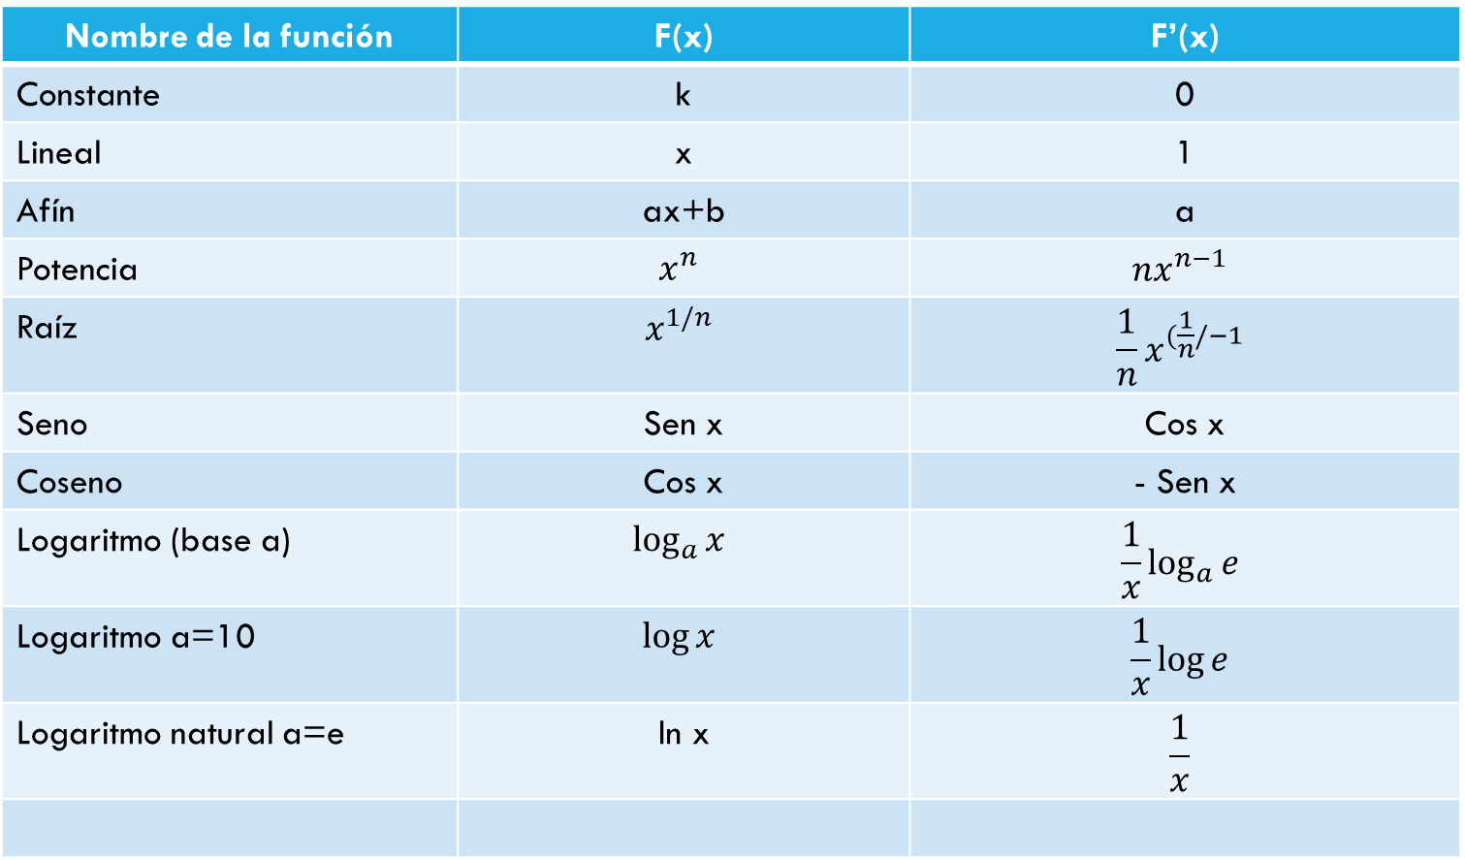
Resumen de Derivadas
Nombre de la función | F(x) | F’(x)
Constante | k | 0
Lineal | x | 1
Afín | ax+b | a
Potencia | $$x^{n}$$ | $${nx}^{n−1}$$
Raíz | $$x^{1/n}$$ | $${\frac{1}{n}x}^{(\frac{1}{n}/−1}$$
Seno | Sen x | Cos x
Coseno | Cos x | - Sen x
Logaritmo (base a) | $$\log_{a}{x}$$ | $${\frac{1}{x}log}_{a}{e}$$
Logaritmo a=10 | $$\log{x}$$ | $$\frac{1}{x}\log{e}$$
Logaritmo natural a=e | ln x | $$\frac{1}{x}$$

Slide 13
Resumen de derivadas
F(x) | F’(x)
Tan(x) | $${Sec}^{2}(x)$$
Ctg(x) | $${−Csc}^{2}(x)$$
Sec(x) | $$Sec\left(x\right)Tan(x)$$
Csc(x) | $$−Csc\left(x\right)Ctg(x)$$
Para reforzar: Elaboro en mi cuaderno una tabla de derivadas con el contenido de cada una de las tablas de la presentación

